Slide 1
Формирование условий доступности приоритетных объектов и услуг в приоритетных сферах жизнедеятельности инвалидов и других маломобильных групп населения на территории п.г.т. Краснозатонский

Slide 2
Статистические данные
о лицах с ограниченными возможностями, состоящих на учете в
Государственном бюджетном учреждении здравоохранения Республики
Коми «Сыктывкарская городская больница»
(п.г.т. Краснозатонский) на март 2022 г.
№ |  | 1 гр. | 2 гр | 3 гр | Всего
1 | Дети инвалиды | 0 | 0 | 0 | 51
2 | Инвалиды с детства всего: | 2 | 5 | 11 | 18
 | Женщины трудоспособного возраста (18-50 лет) | 2 | 2 | 3 | 7
 | Мужчины трудоспособного возраста (18-55 лет) | 0 | 1 | 4 | 5
 | Пенсионеры | 0 | 2 | 4 | 6
3 | Инвалиды труда Всего: | 45 | 274 | 405 | 724
 | Женщины трудоспособного возраста (18-50 лет) | 8 | 32 | 62 | 102
 | Мужчины трудоспособного возраста (18-55 лет) | 8 | 64 | 132 | 204
 | Пенсионеры | 29 | 178 | 211 | 418
 | Всего: | 47 | 279 | 416 | 793

Slide 3
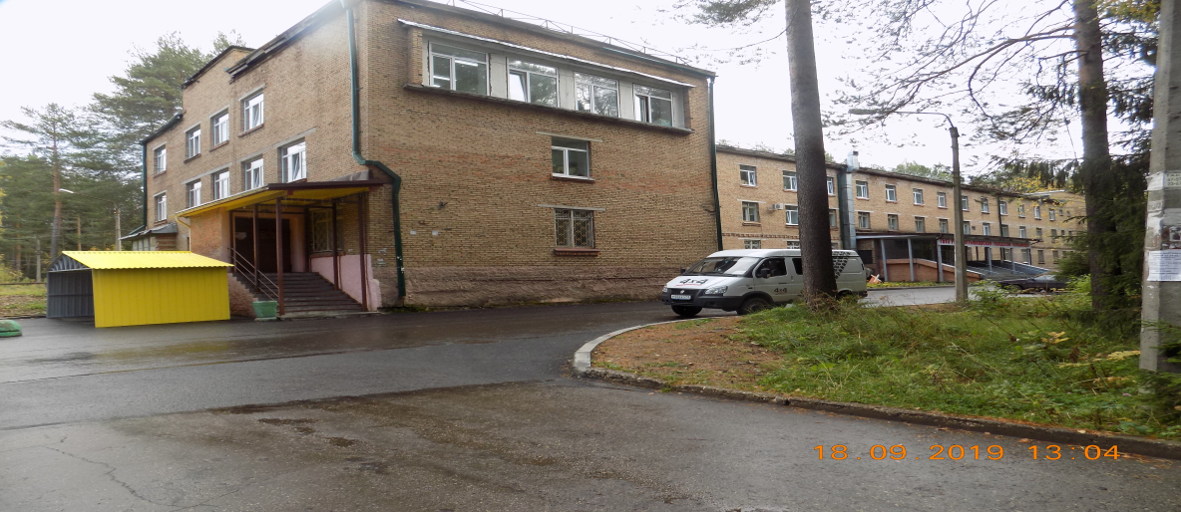
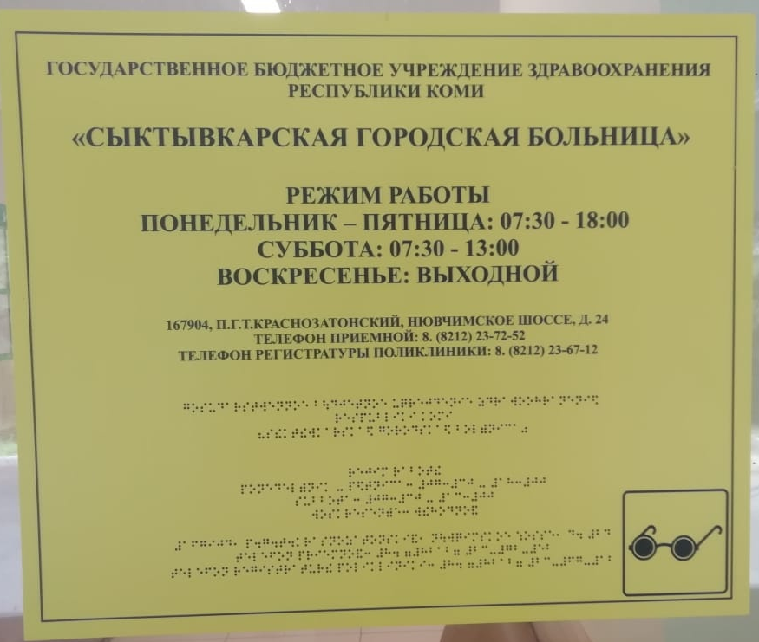
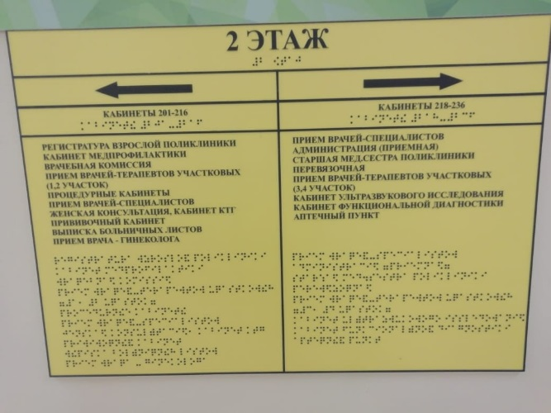
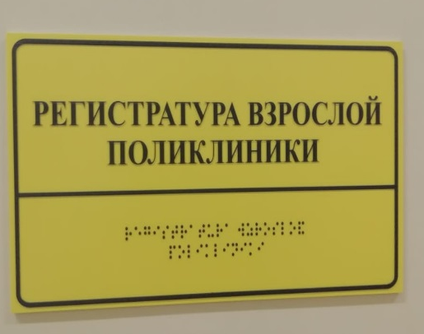
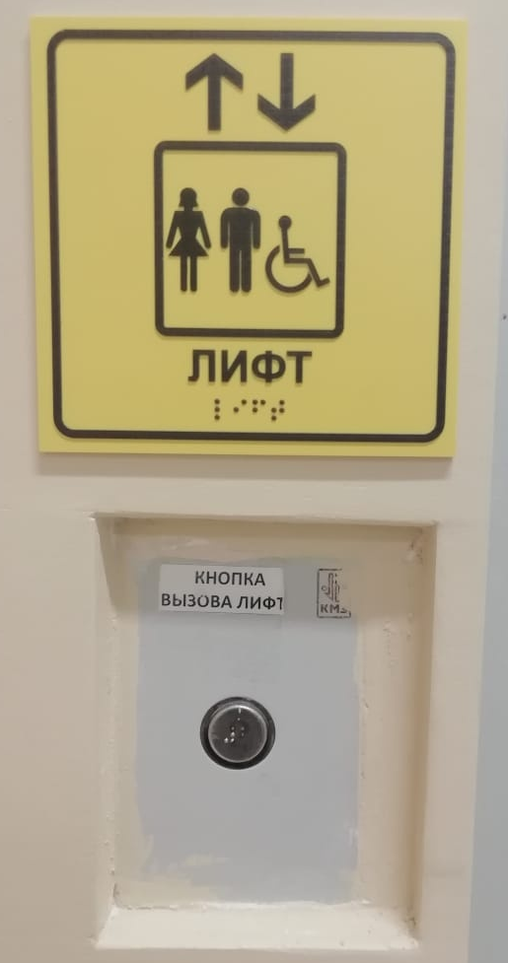
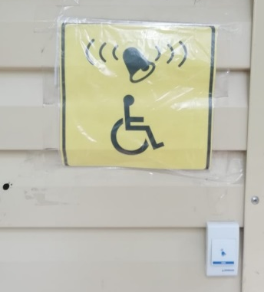
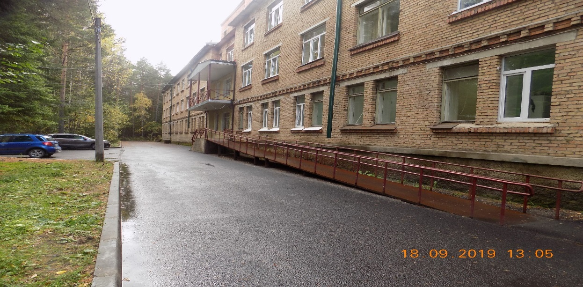
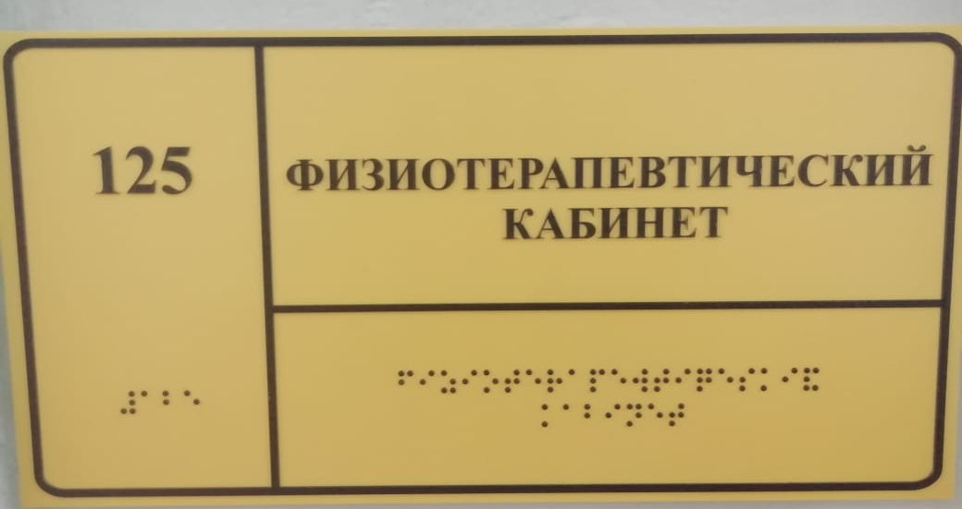
Государственное бюджетное учреждение Республики Коми «Сыктывкарская городская больница»

Slide 4
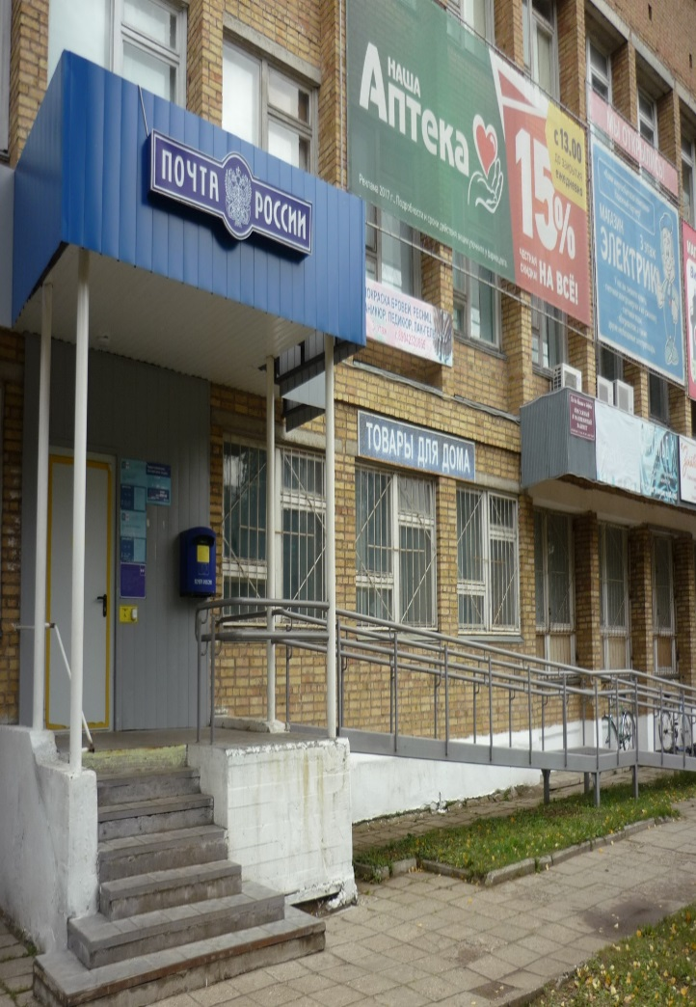
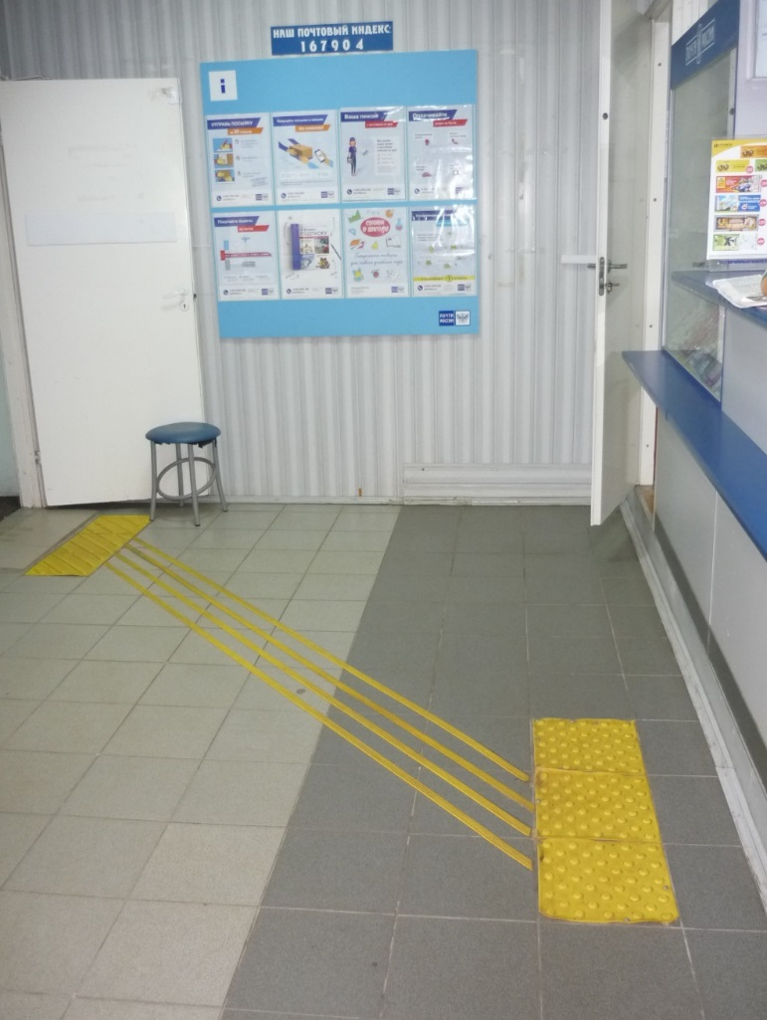
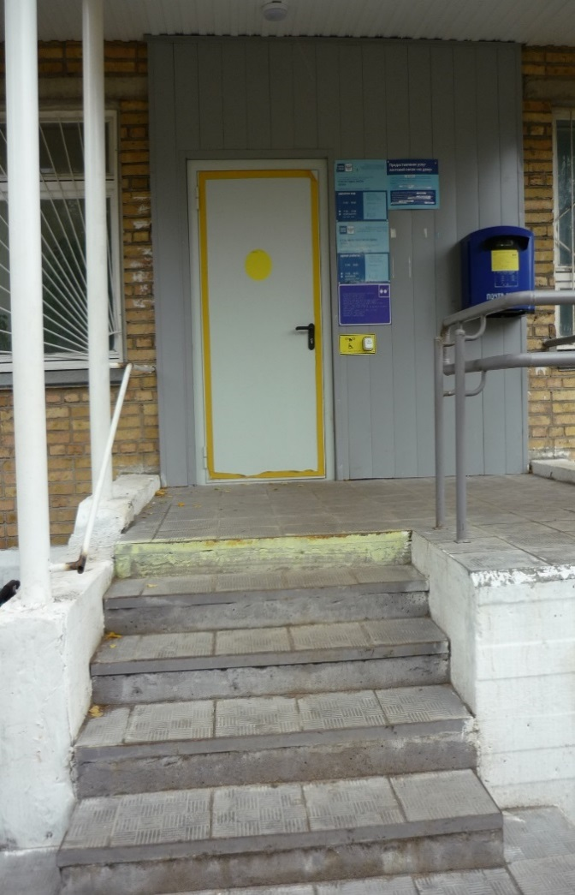
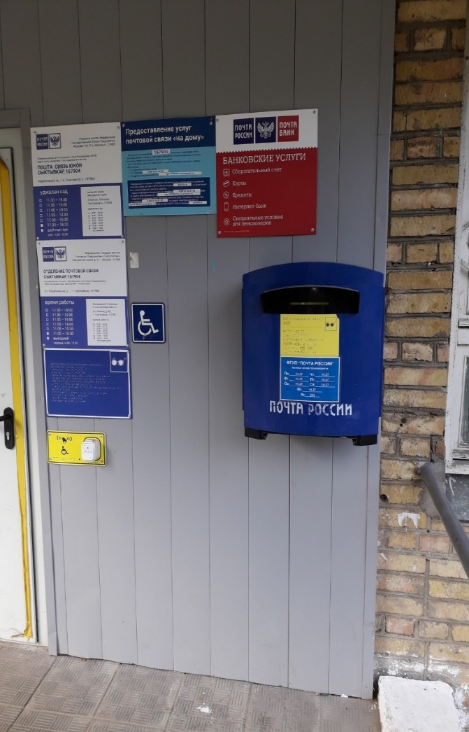
Управление федеральной почтовой связи Республики Коми - филиал ФГУП «Почта России» отделение почтовой связи Краснозатонский

Slide 5
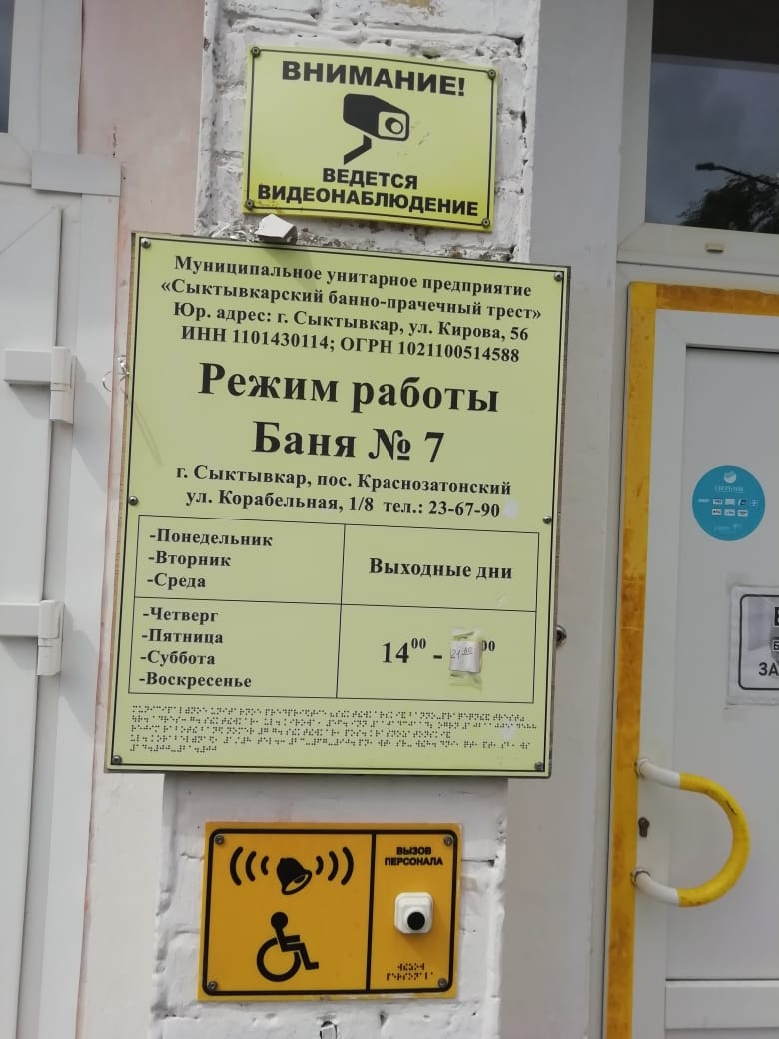
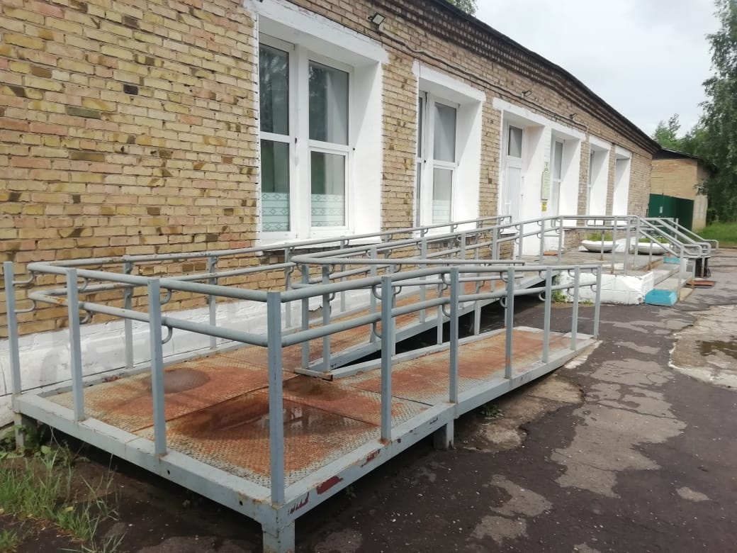
МУП «Сыктывкарский банно-прачечный трест» доступность объекта – бани №7

Slide 6
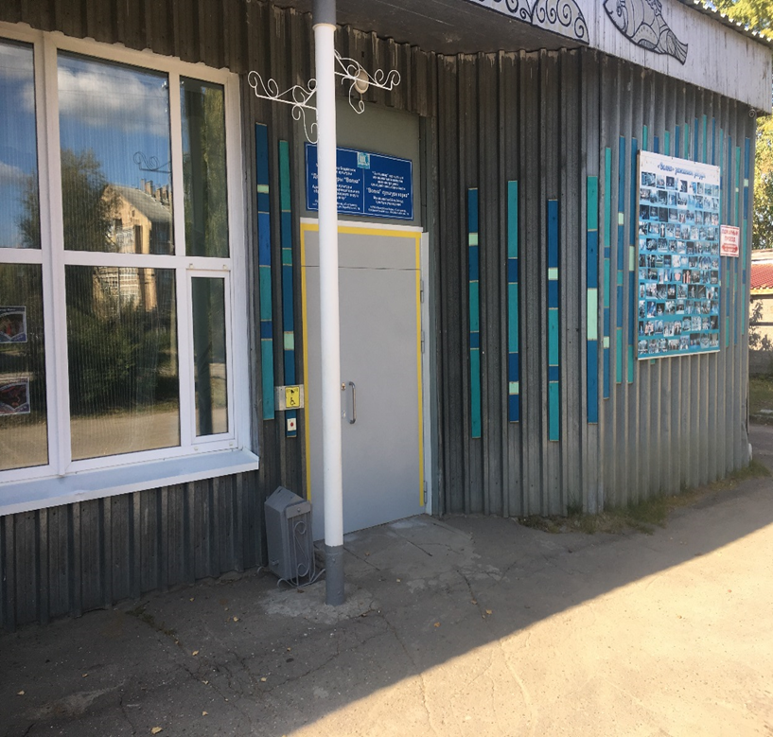
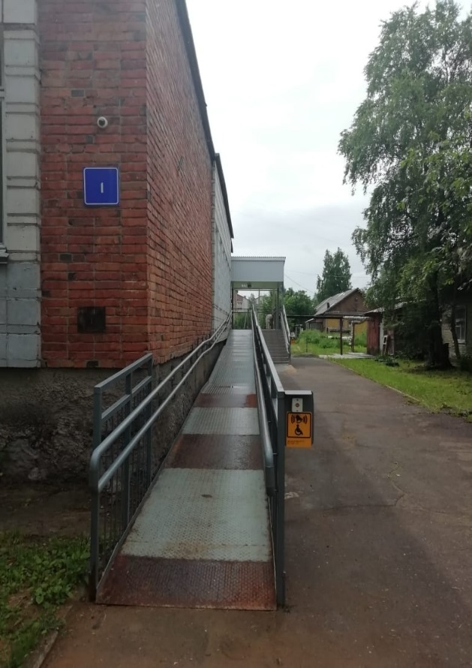
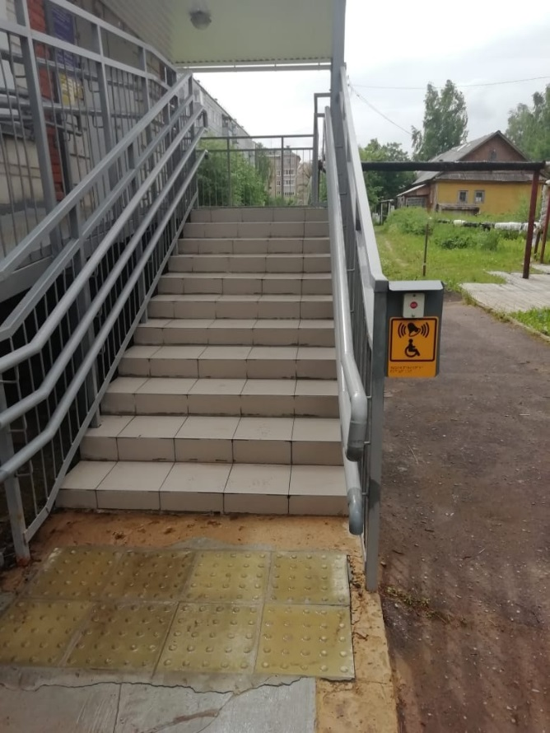
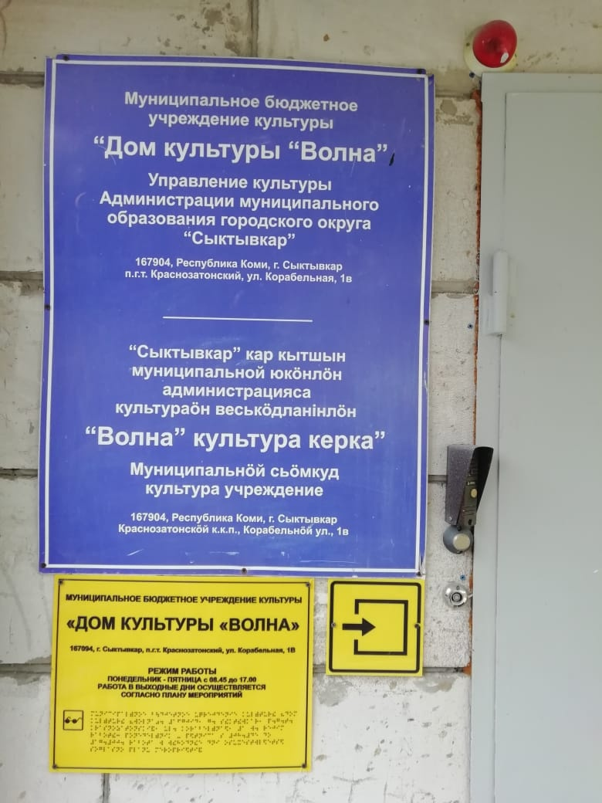
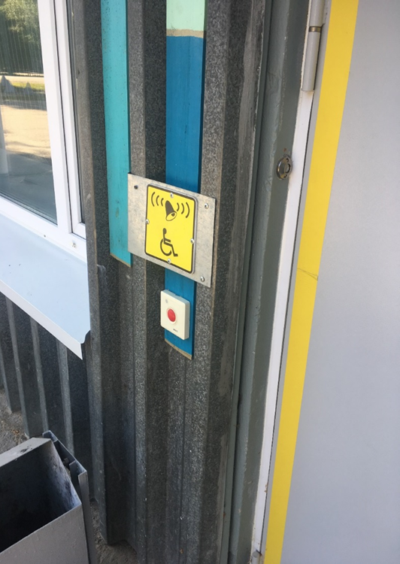
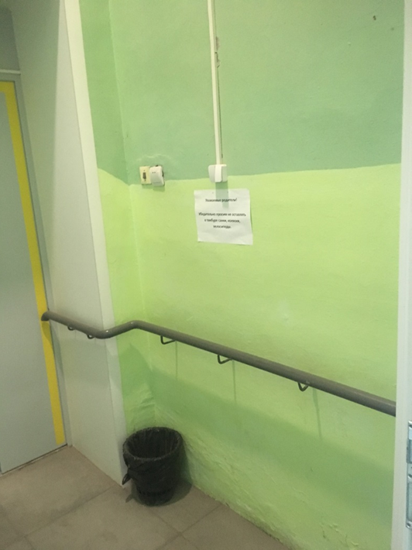
Муниципальное бюджетное учреждение культуры «Дом культуры «Волна»
ул. Корабельная, д.1в (корпус №1)
ул. Клубный переулок, д.1 (корпус№2)

Slide 7
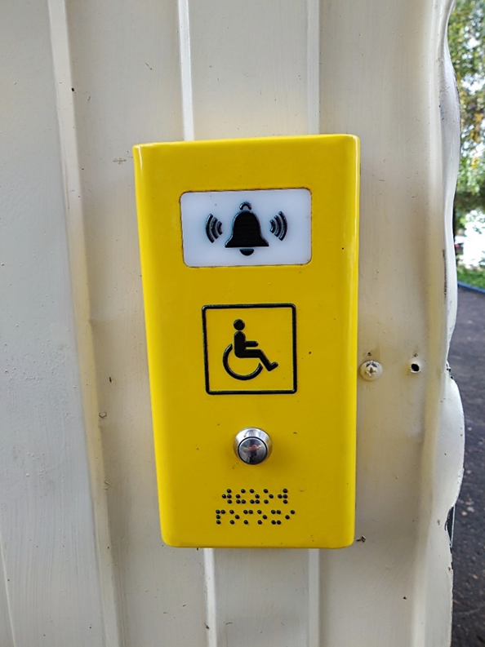
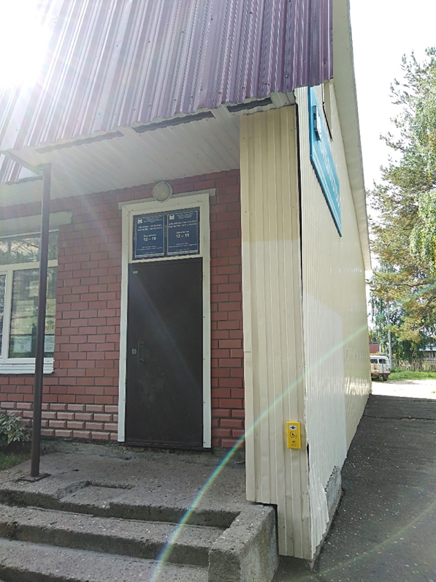
Муниципальное бюджетное учреждение культуры Централизованная библиотечная система филиал №5 п.г.т. Краснозатонский

Slide 8
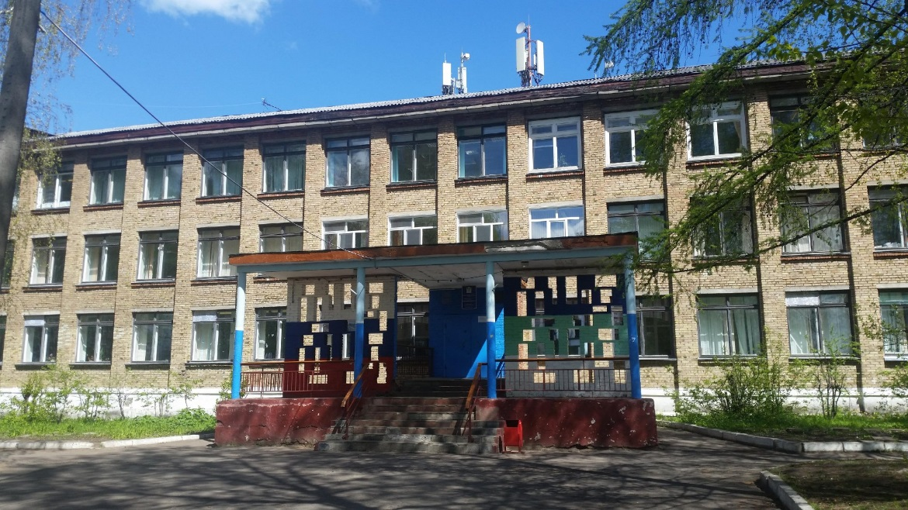
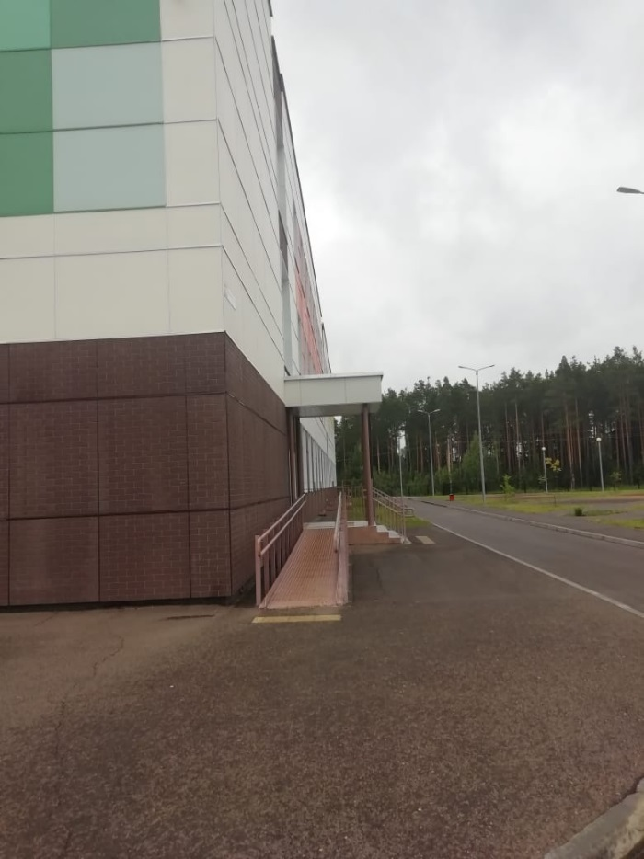
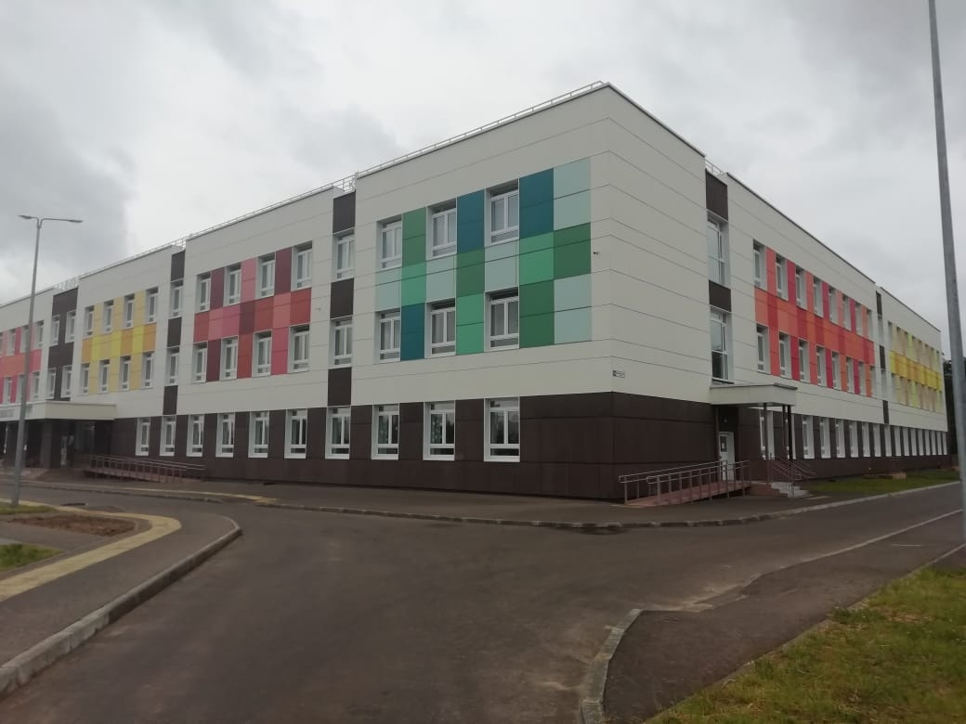
Муниципальное общеобразовательное учреждение средняя общеобразовательная школа №9 п.г.т. Краснозатонский
Мкр. Сосновая поляна
Ул. Белинского, 15

Slide 9
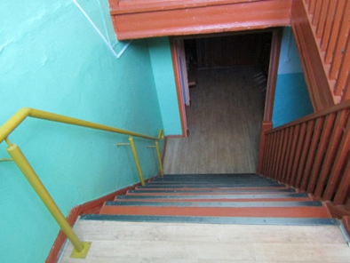
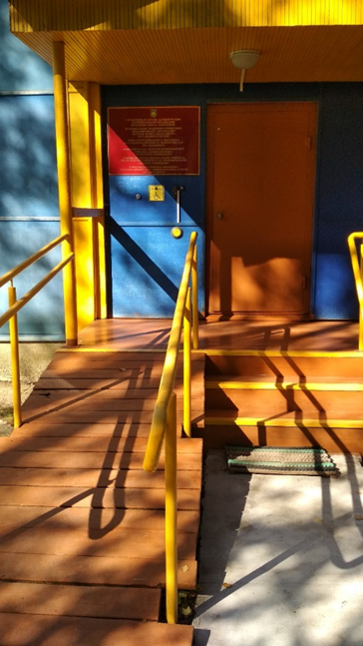
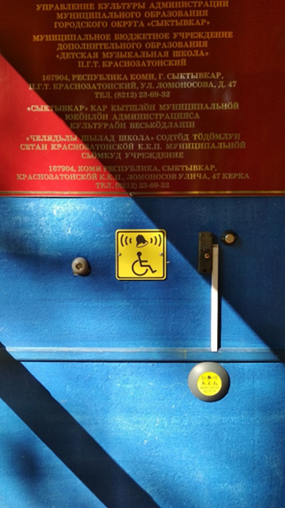
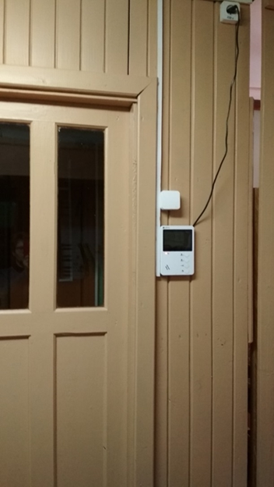
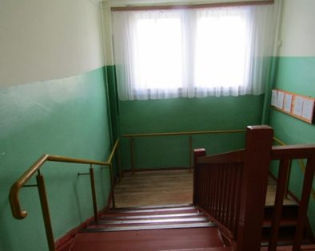
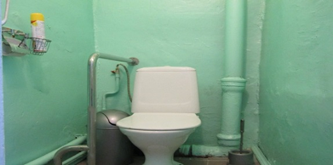
Муниципальное бюджетное учреждение дополнительного образования «Детская музыкальная школа» п.г.т. Краснозатонский

Slide 10
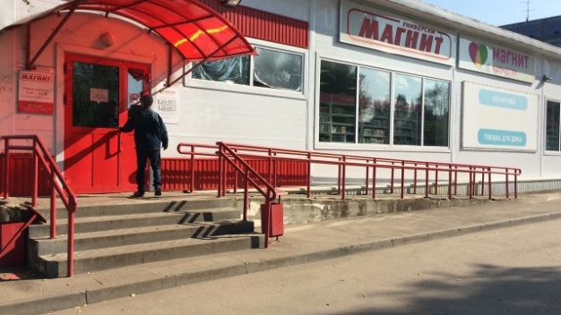
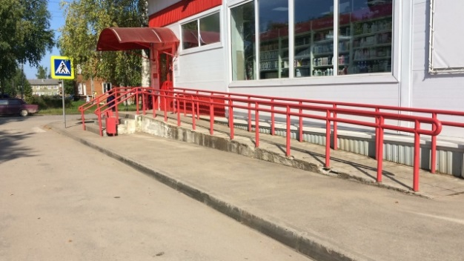
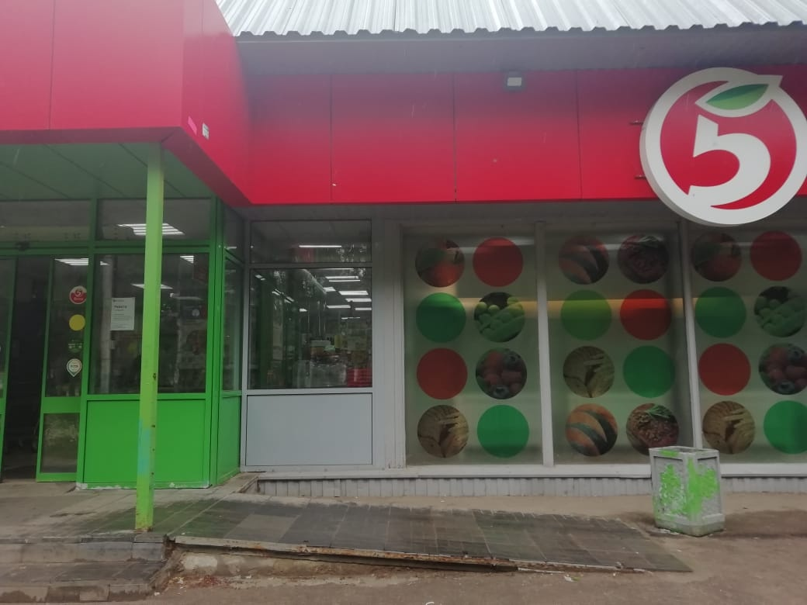
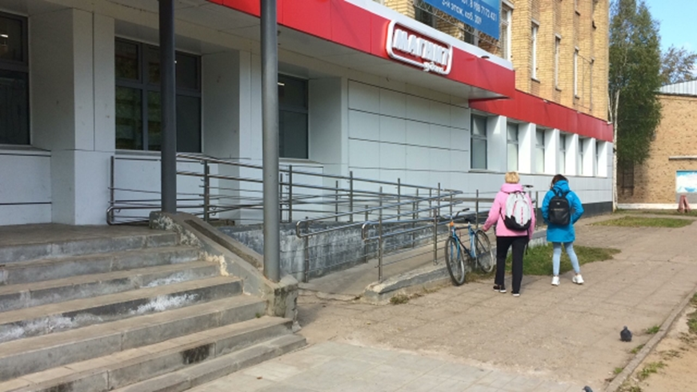
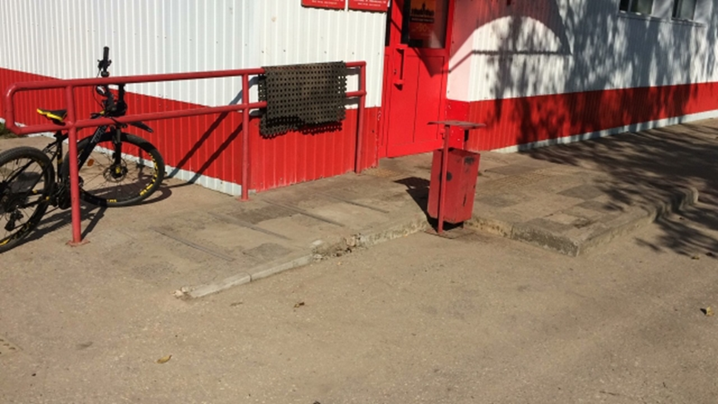


АО «Тандер» магазины «Магнит»
«Пятерочка»
Ул. Ломоносова, 34

